Slide 1

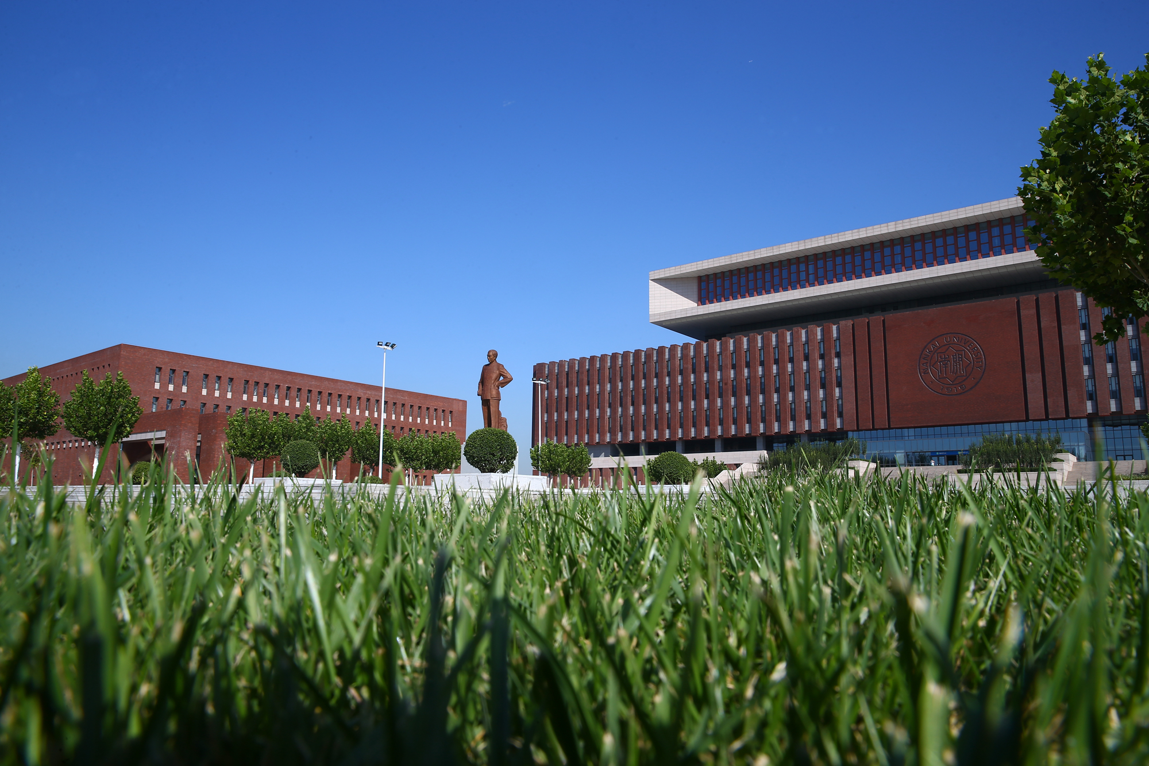
第四次作业-项目管理

Slide 2
软件工程作业
实验目标
熟练掌握git的基本指令和分支管理指令
掌握git支持软件配置管理的核心机理
在实践项目中使用git/github/gitee管理自己的项目源代码
本次实验由个人独立完成

Slide 3
软件工程作业
在本地机器上安装Git
Linux和Windows下的Git安装操作二选一即可
使用命令行方式完成实验，避免图形界面下的操作

Slide 4
软件工程作业
实验场景(1)：仓库创建与提交
R0：针对R1和R7，在进行每次git操作之前，随时查看工作区、暂存区、git仓库的状态，确认项目里的各文件当前处于什么状态；
R1：本地初始化一个git仓库，将源文件加入进去，纳入git管理；
R2：提交；
手工对其中的3个文件进行修改；
R3：查看上次提交之后都有哪些文件修改、具体修改内容是什么（查看修改后的文件和暂存区域中相应文件的差别）；
R4：重新提交；
再次对这3个文件进行修改；
R5：重新提交
R6：把最后一次提交撤销；
R7：查询提交记录；

Slide 5
软件工程作业
实验场景(2)：分支管理
在你的Github网站上，通过web界面建立一个project，将不少于10个文件（程序代码、文档等）加入进去，形成初始分支B1；在B1基础上建立两个并行的分支B2、B3，手工对B2和B3上的某些文件进行不同程度的修改并提交；
R8：从Github上(URL)克隆一个已有的git仓库到本地；
R9：获得该仓库的全部分支；
R10：在B2分支基础上创建一个新分支C4；
R11：在C4上，对4个文件进行修改并提交；
R12：在B3分支上对同样的4个文件做不同修改并提交；
R13：将C4和B3分支合并，若有冲突，手工消解；
R14：查看目前哪些分支已经合并、哪些分支尚未合并；
R15：将C4和B3合并后的分支删除，将尚未合并的分支合并到一个新分支上，分支名字为你的学号；

Slide 6
软件工程作业
实验场景(3)：远程分支管理
R16：将本地以你的学号命名的分支推送到Github上；
R17：将R1到R7各步骤得到的结果推送到Github上。
R18：在Github网站以web页面的方式查看你的两个仓库的当前状态。

Slide 7
软件工程作业
请遵循实验报告模板撰写
提交到统一项目管理平台
截至日期：05.18
本次实验由个人单独完成

Slide 8
第四次作业-项目管理

